Slide 1
Jaringan Komputer
Struktur dan Arsitektur Jaringan Komputer

Slide 2
Objectives
Struktur Jaringan Komputer
Klasifikasi jaringan komputer
Topologi Jaringan
Arsitektur jaringan
Media Jaringan dan spesifikasinya
Standarisasi IEEE

Slide 3
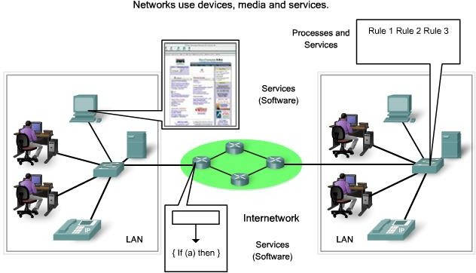
Struktur Jaringan Komputer

Slide 4
Struktur Jaringan Komputer
End device
Computers (work stations, laptops, file servers, web servers), Network printers,VoIP phones, Security cameras, Mobile handheld devices (such as wireless barcode scanners, PDAs)
Intermediary devices
Network Access Devices (Hubs, switches, and wireless access points), Internetworking Devices (routers), Communication Servers and Modems, Security Devices (firewalls)
Services
Medium

Slide 5
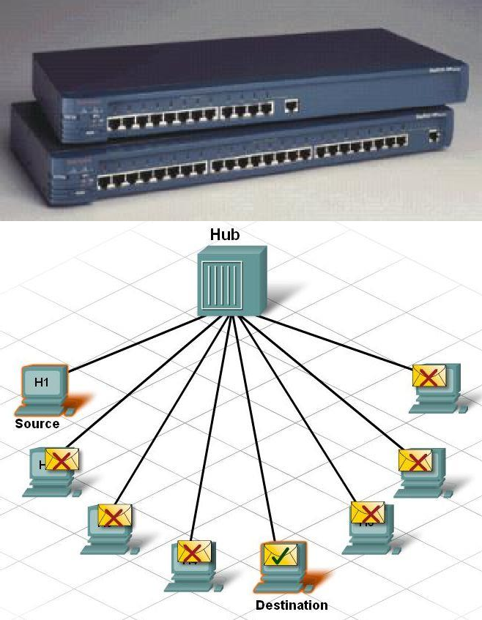
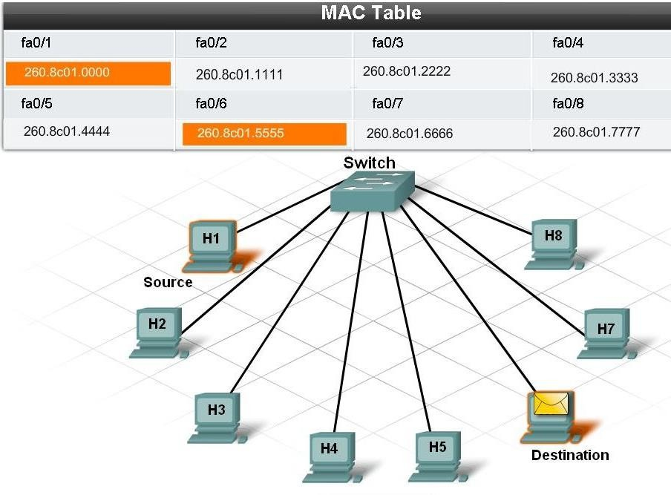
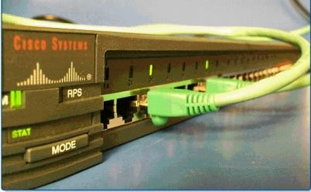
Hub and Switch
adhitya@dsn.dinus.ac.id

Slide 6
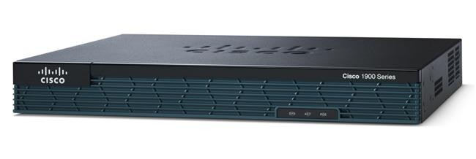
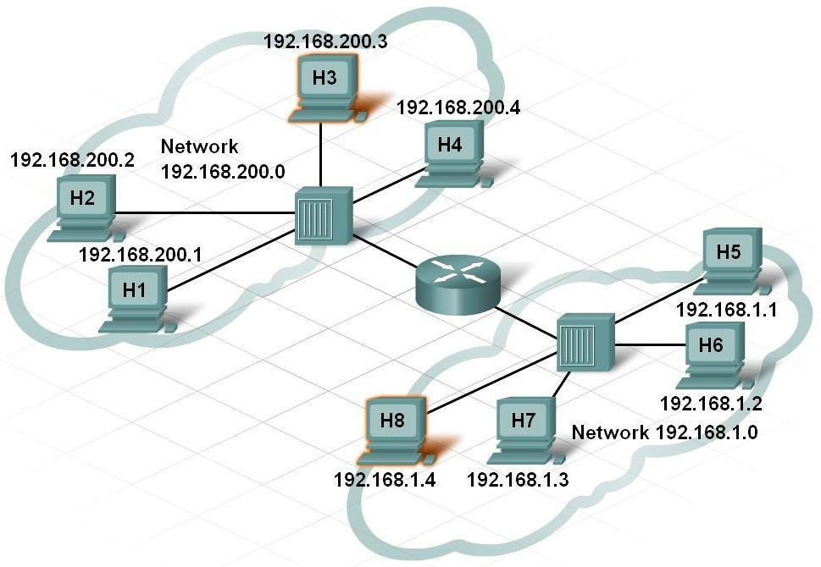
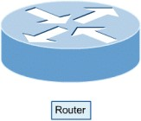
Router
adhitya@dsn.dinus.ac.id

Slide 7
Klasifikasi Jaringan Komputer
Berdasarkan Letak Geografisnya
LAN, WAN, Internet
Model komunikasi
Client-Server, Peer to Peer (P2P)
Topologi
Bus, Star, Ring, Mesh
adhitya@dsn.dinus.ac.id

Slide 8
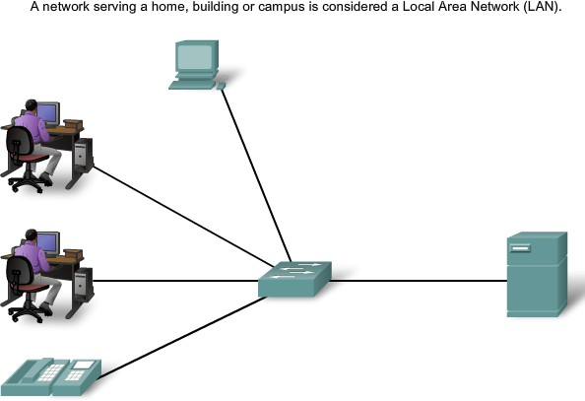
Local Area Networks (LANs)
Ciri-ciri infrastruktur LAN adalah:
Sebuah jaringan komputer yang menjangkau satu area geografis
Menyediakan servis dan aplikasi kepada seseorang dalam suatu struktur organisasi yang sama
Sebuah LAN biasanya di administrasikan oleh satu pengelola
adhitya@dsn.dinus.ac.id

Slide 9
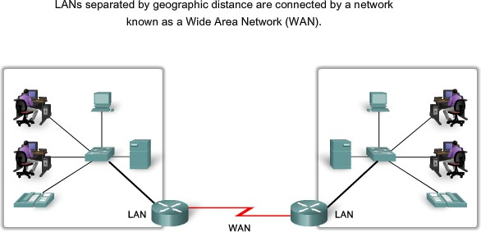
Wide Area Networks (WANs)
Ciri-ciri infrastruktur WAN
Dimana bagian dari sebuah perusahaan atau organisasi dipisahkan oleh area
geografis yang cukup jauh.
Dibutuhkan sebuah telecommunications service provider (TSP) untuk menghubungkan beberapa LAN di beberapa lokasi yang berbeda
WAN membutuhkan peralatan khusus untuk dapat mengintegrasikan beberapa Jaringan komputer lokal
□ Dikarenakan pentingnya peralatan ini, dibutuhkan ketrampilan khusus untuk konfigurasi, instalasi dan maintenance peralatan tersebut
adhitya@dsn.dinus.ac.id

Slide 10
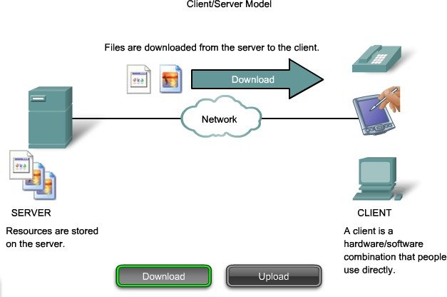
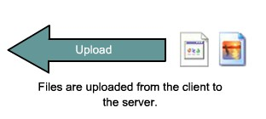
Client Server Model
adhitya@dsn.dinus.ac.id

Slide 11
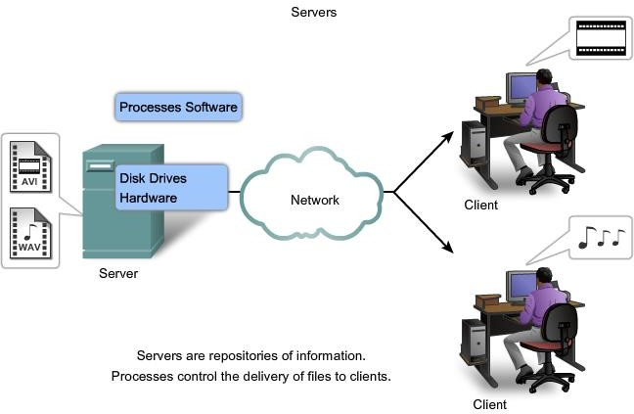
Layanan Server
Sebuah server biasanya sebuah komputer berisi informasi yang dibagikan dengan banyak klien sistem. Contoh:
Web pages, documents, databases, pictures, video, and audio files
Network printer, the print server delivers the client print requests to the specified printer.
Kebanyakan tipe server membutuhkan layanan keamanan klien agar dapat diakses, contoh:
autentikasi akun user
adhitya@dsn.dinus.ac.id

Slide 12
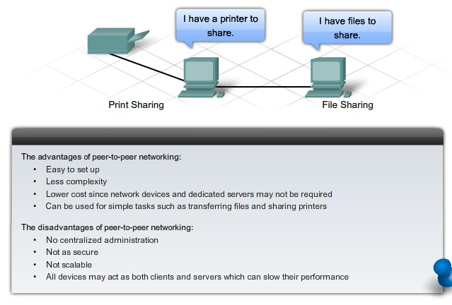
Peer to Peer Model
adhitya@dsn.dinus.ac.id

Slide 13

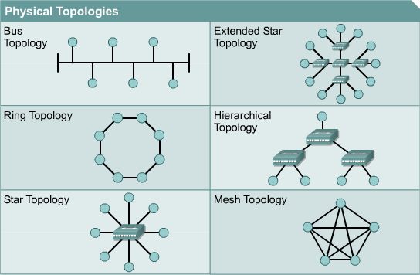
Topologi Jaringan
Topologi jaringan menjelaskan bagaimana layout atau gambaran dari sebuah jaringan.
Menunjukan bagaimana perangkat jaringan saling
terkoneksi.
Perangkat dalam jaringan disebut dengan “nodes”
adhitya@dsn.dinus.ac.id

Slide 14
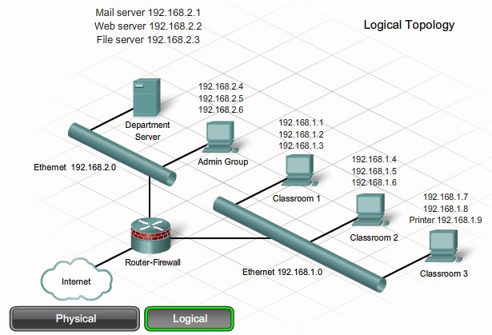
Logical Topology
Merepresentasikan bagaimana jalur signal dapat bergerak dalam suatu jaringan
adhitya@dsn.dinus.ac.id

Slide 15
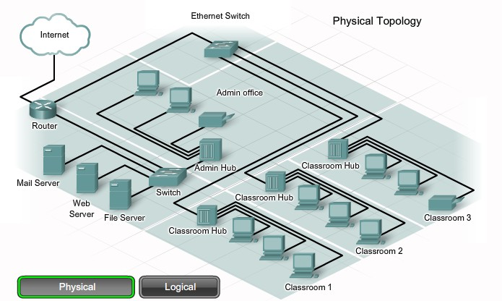
Physical topology
Menunjukan keberadaan perangkat secara fisik baik media dan alat yang digunakan
adhitya@dsn.dinus.ac.id

Slide 16
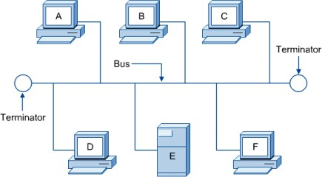
Bus Topology
Keuntungan
Menggunakan kabel lebih sedikit dan bekerja secara baik dalam lingkup jaringan yang kecil
Tidak memerlukan perangkat central seperti hub, switch, atau
router
Kelamahan
Acces lebih lambat dan pengurangan bandwidth dikarenakan berbagi pemakaian jalur media
Kerusakan pada titik dimanapun dapat menyebabkan seluruh
jaringan mati
Membutuhkan perangkat yang disebut Terminator
adhitya@dsn.dinus.ac.id

Slide 17
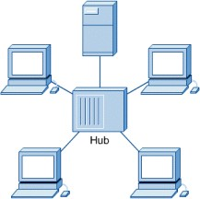
Star Topology
Keuntungan
Throughput lebih baik daripada topologi sebelumnya
Troubleshooting relatif lebih mudah
Kelemahan
Dibutuhkan biaya tambahan dikarenakan pengadaan alat
yang digunakan sebagai central point jaringan
adhitya@dsn.dinus.ac.id

Slide 18
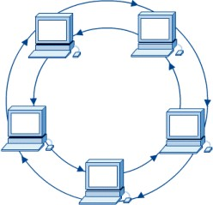
Ring Topology
Karakteristik
Dengan single ring, seluruh perangkat dapat berkomunikasi dengan membagi media jaringan tunggal dan bergerak satu arah
Dengan dual ring, seluruh perangkat dapat berkomunikasi dan bergerak dua arah (membuat redudancy dan fault tolerance)
adhitya@dsn.dinus.ac.id

Slide 19
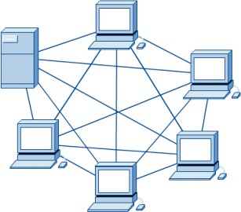
Mesh Topology
Keuntungan
Topologi Mesh mengkoneksikan seluruh nodes dengan fungsi redundancy dan fault tolerance.
Digunakan di arsitektur wide-area networks (WANs) untuk
menghubungkan LAN dan juga untuk jaringan vital.
Kelemahan
Topologi ini jauh lebih mahal dan susah untuk diimplementasikan
adhitya@dsn.dinus.ac.id

Slide 20
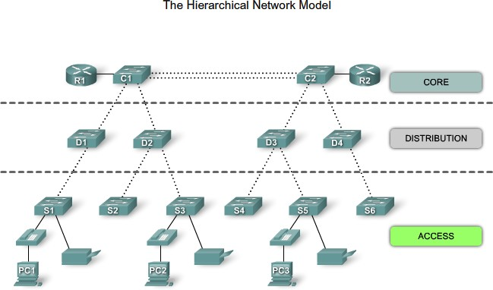
Hierarchical Topology
adhitya@dsn.dinus.ac.id

Slide 21
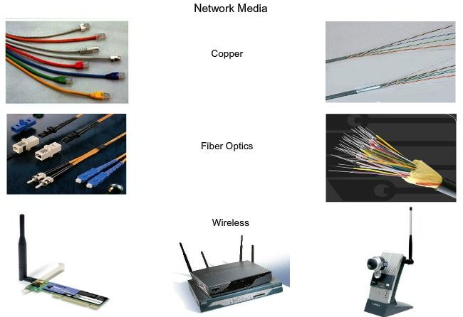
Media Jaringan
adhitya@dsn.dinus.ac.id

Slide 22
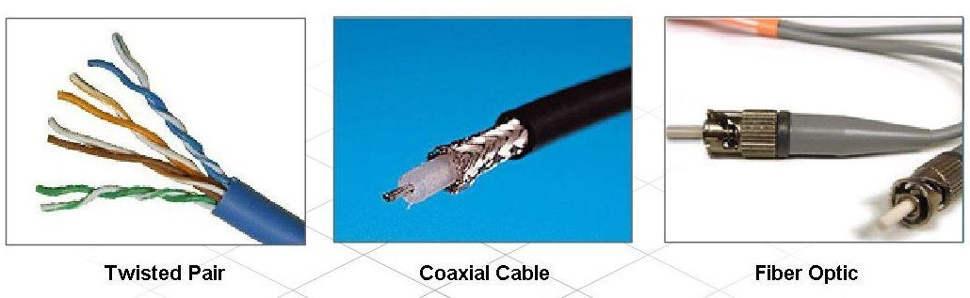
Tipe Kabel dan Konektor yang
digunakan dalam Jaringan
Berikut ini beberapa tipe kabel yang sering digunakan dalam jaringan:
adhitya@dsn.dinus.ac.id

Slide 23
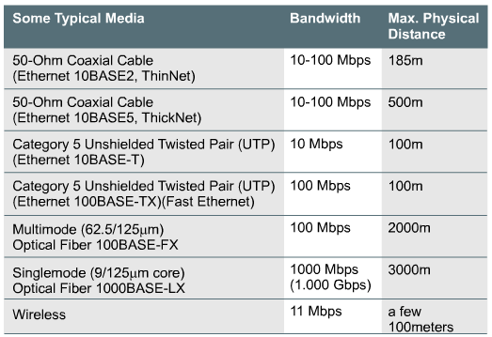
Standarisasi Media Jaringan
Komputer
adhitya@dsn.dinus.ac.id

Slide 24
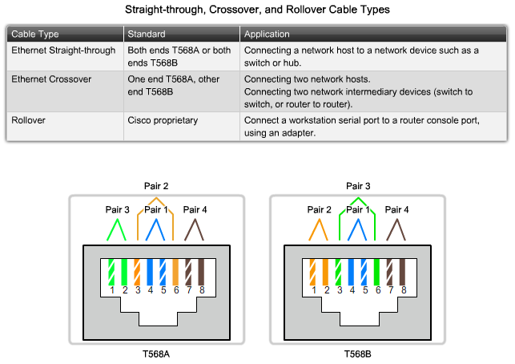
Straight, Cross, Rollover
Kabel
adhitya@dsn.dinus.ac.id

Slide 25
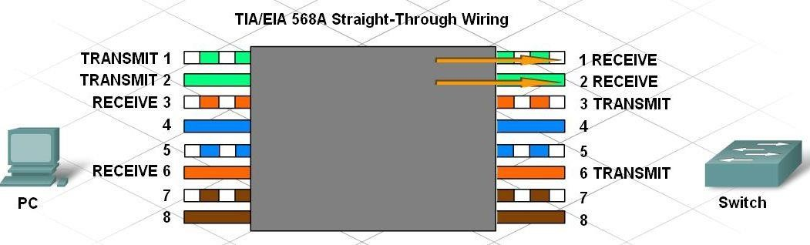
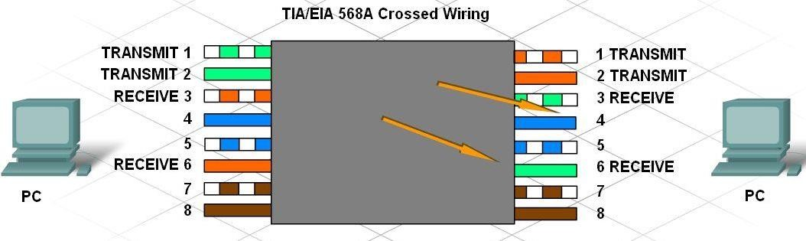
Instalasi Kabel Unshielded
Twisted Pair (UTP)
adhitya@dsn.dinus.ac.id

Slide 26
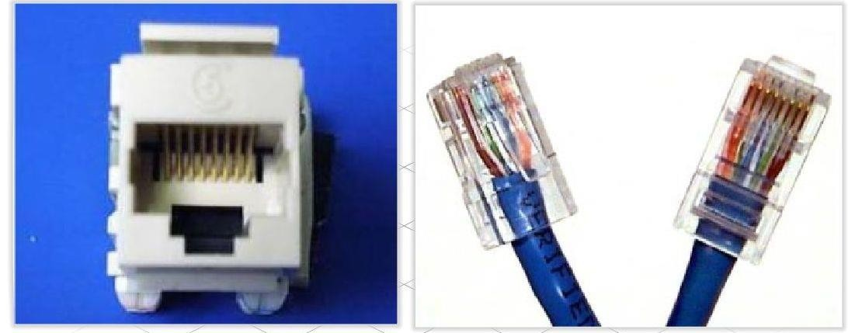
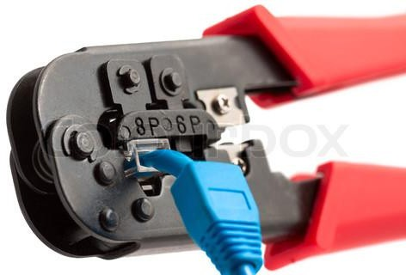
Instalasi Kabel Unshielded
Twisted Pair (UTP) lanjut
adhitya@dsn.dinus.ac.id

Slide 27
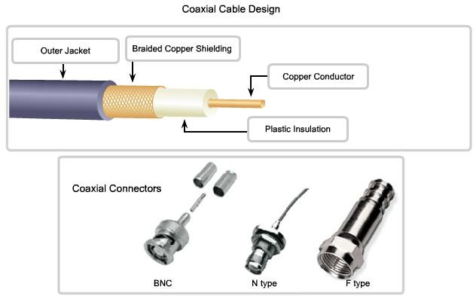
Coaxial Cable
Coax kabel digunakan untuk menghubungkan antena ke perangkat wireless dan mampu menghantarkan gelombang radio frequency (RF).
Contoh: tradisional kabel televisi
adhitya@dsn.dinus.ac.id

Slide 28
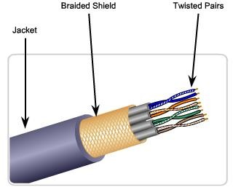
Shielded Twisted Pair (STP)
STP memberikan noise protection dibandingkan UTP
Harga yang lebih tinggi dibandingkan UTP
Digunakan dalam instalasi
jaringan Token Ring.
10 GB standard for Ethernet akan menggunakan STP kabel
adhitya@dsn.dinus.ac.id

Slide 29
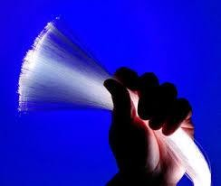
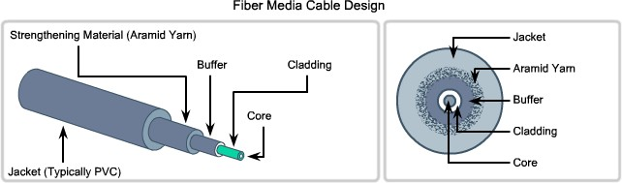
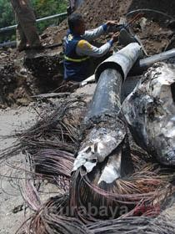
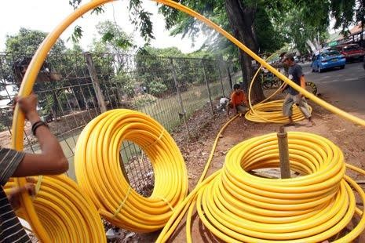
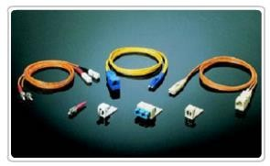
Fiber Optik
adhitya@dsn.dinus.ac.id

Slide 30
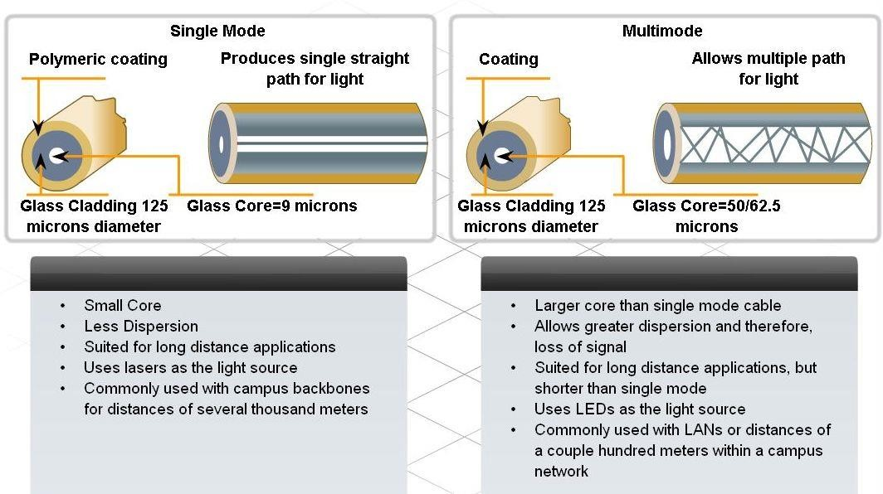
Tipe Fiber Optik
adhitya@dsn.dinus.ac.id

Slide 31
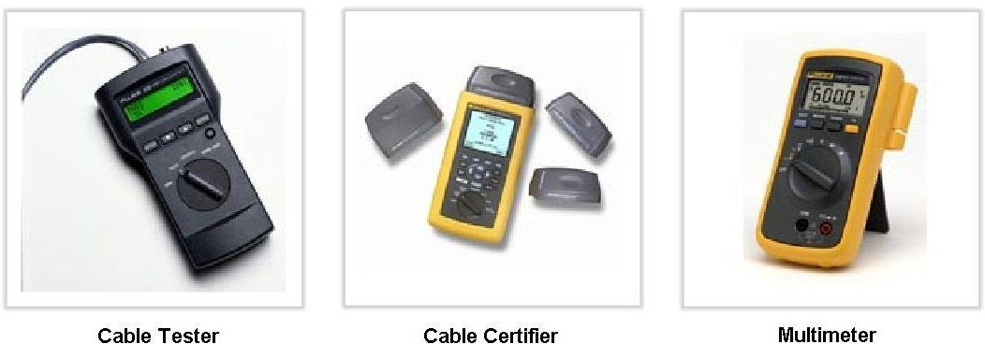
Kabel Tester (Pengujian)
adhitya@dsn.dinus.ac.id

Slide 32
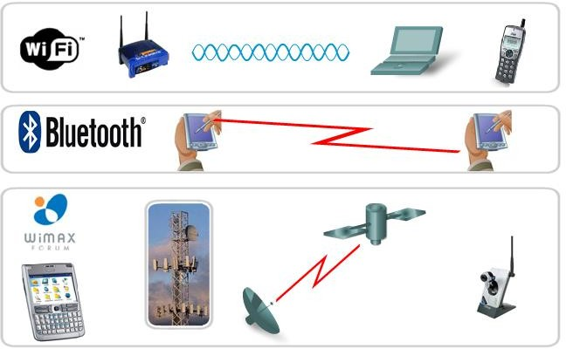
Media Wireless
adhitya@dsn.dinus.ac.id

Slide 33
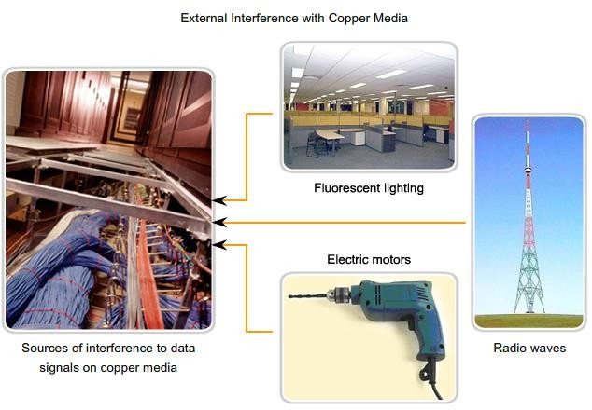
Gangguan Media Transmisi
adhitya@dsn.dinus.ac.id

Slide 34
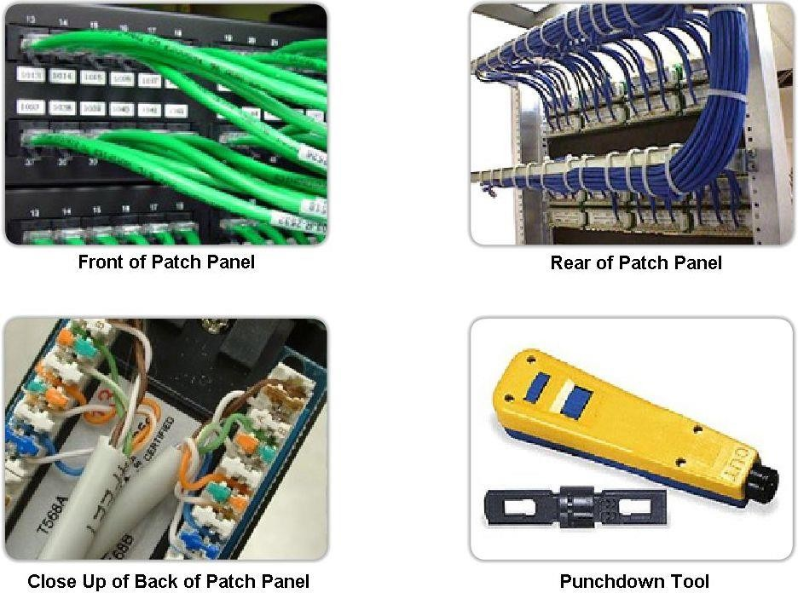
Pengamanan Membangun
Jaringan
adhitya@dsn.dinus.ac.id

Slide 35
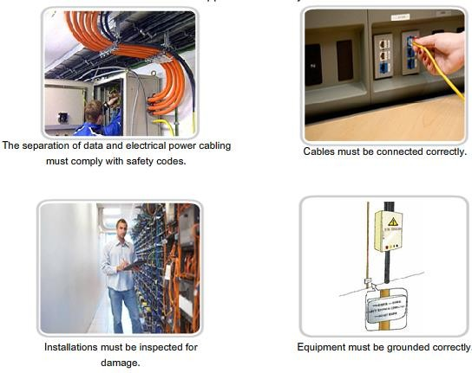
Pengamanan Membangun
Jaringan
adhitya@dsn.dinus.ac.id

Slide 36
adhitya@dsn.dinus.ac.id

